Slide 1
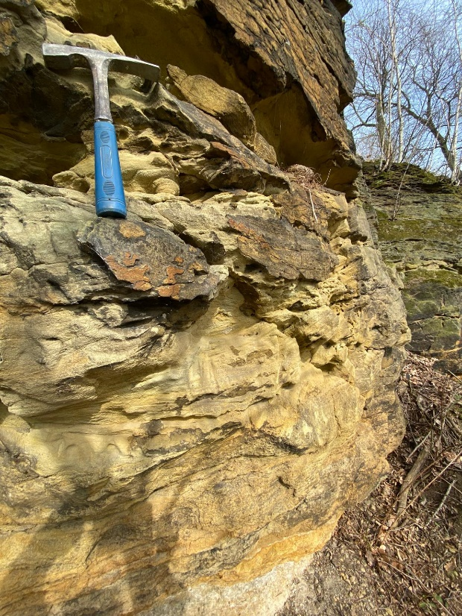
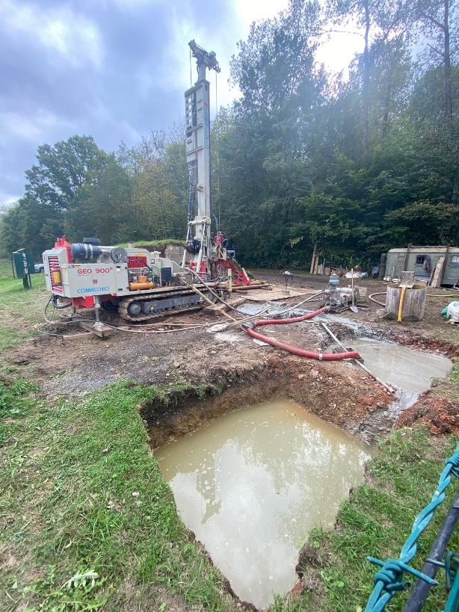
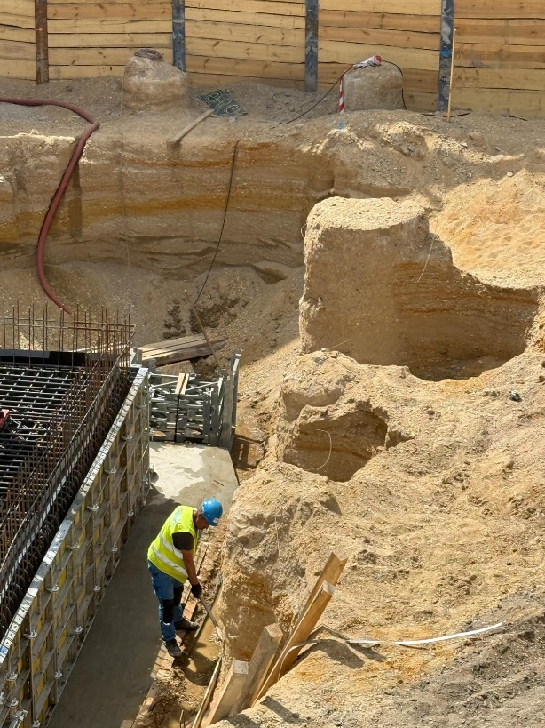
Teorie a praxe v hydrogeologii
Chrudim 2025 RNDr. Daniel Smutek

